Slide 1
二、电磁感应中的电荷量问题
由上式可知，线圈匝数一定时，通过某一截面的感应电荷量仅由回路电阻和磁通量的变化量决定，与时间无关.

Slide 2
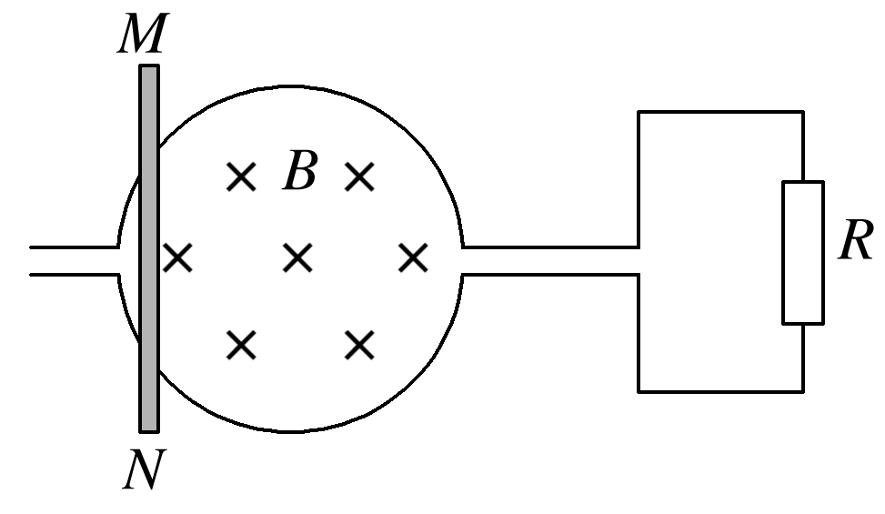
例3 如图3所示，导线全部为裸导线，半径为r的圆形导线框内有垂直于纸面向里的匀强磁场，磁感应强度为B，一根长度大于2r的导线MN以速度v在圆环上无摩擦地自左向右匀速滑动，MN与圆环接触良好，电路中的定值电阻为R，其余部分电阻忽略不计.求MN从圆环的左端滑到右端的过程中电阻R上通过的电荷量.
图3

Slide 3
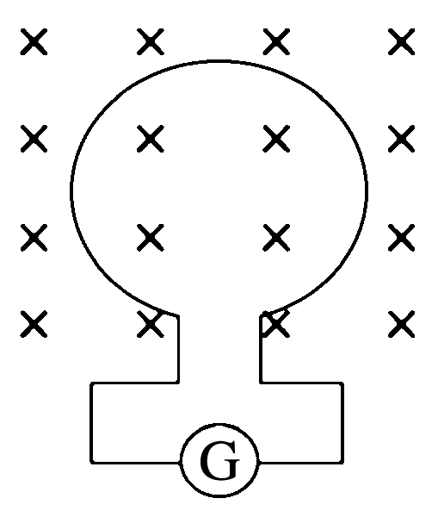
针对训练2 物理实验中，常用一种叫作“冲击电流计”的仪器测定通过电路的电荷量.如图4所示，探测线圈与冲击电流计串联后可用来测定磁场的磁感应强度.已知线圈的匝数为n，面积为S，线圈与冲击电流计组成的回路电阻为R.若将线圈放在被测匀强磁场中，开始时线圈平面与磁场垂直，现把探测线圈翻转180°，冲击电流计测出通过线圈的电荷量为q，由上述数据可得出被测磁场的磁感应强度为
√
图4

Slide 4
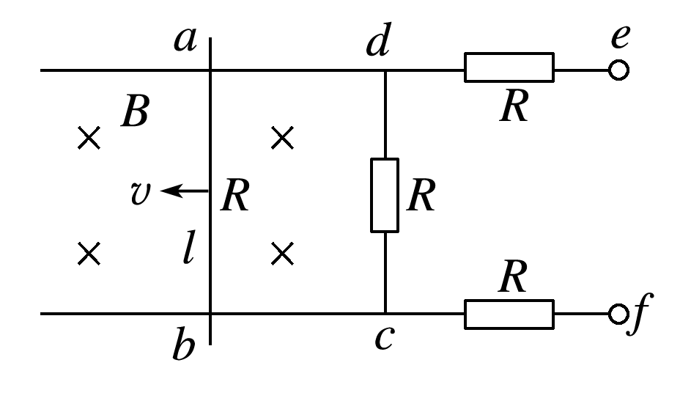
1.(电磁感应中的电路问题)(多选)如图5所示，两根足够长的光滑金属导轨水平平行放置，间距为l＝1 m，cd间、de间、cf间都接阻值为R＝10 Ω的电阻.一接入电路的阻值为R＝10 Ω的导体棒ab以速度v＝4 m/s匀速向左运动，导体棒与导轨垂直且接触良好；导轨所在平面存在磁感应强度大小为B＝0.5 T、方向竖直向下的匀强磁场.下列说法中正确的是
A.导体棒ab中电流的方向为由b到a
B.cd两端的电压为1 V
C.de两端的电压为1 V
D.fe两端的电压为1 V
√
√
图5
1
2
3
4

Slide 5
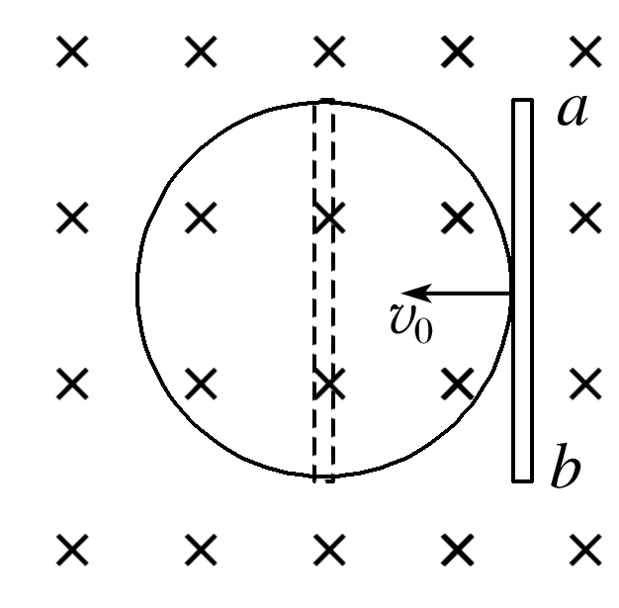
2.(电磁感应中的电路问题)如图6所示，粗细均匀、电阻为2r的金属圆环，放在图示的匀强磁场中，磁场的磁感应强度为B，圆环直径为L；长为L、电阻为 的金属棒ab放在圆环上，且与圆环接触良好，以速度v₀向左匀速运动，当ab棒运动到图示虚线位置(圆环直径处)时，金属棒两端的电势差为
√
图6
1
2
3
4

Slide 6
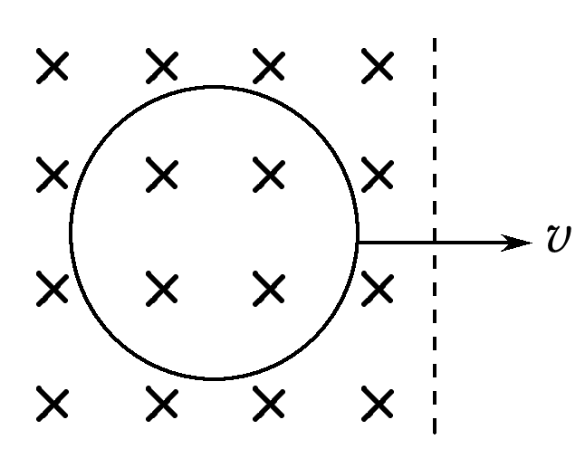
3.(电磁感应中的电荷量问题)如图7所示，将一个闭合金属圆环从有界磁场中匀速拉出，第一次速度为v，通过金属圆环某一横截面的电荷量为q₁，第二次速度为2v，通过金属圆环某一横截面的电荷量为q₂，则
A.q₁∶q₂＝1∶2
B.q₁∶q₂＝1∶4
C.q₁∶q₂＝1∶1
D.q₁∶q₂＝2∶1
√
图7
1
2
3
4

Slide 7
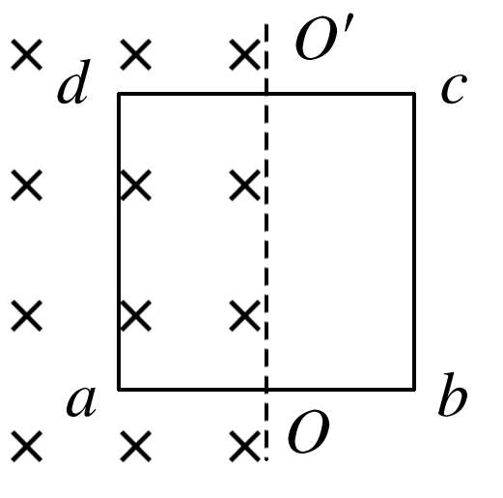
4.(电磁感应中的电荷量问题)如图8所示，正方形金属线圈位于纸面内，边长为L，匝数为N，电阻为R，过ab中点和cd中点的连线OO′恰好位于垂直于纸面向里的匀强磁场的右边界上，磁感应强度
为B，当线圈从图示位置绕OO′转过90°时，穿过线
圈某横截面的总电荷量为
√
图8
解析 正方形金属线圈从题图所示位置转过90°时，
1
2
3
4
返回

Slide 8

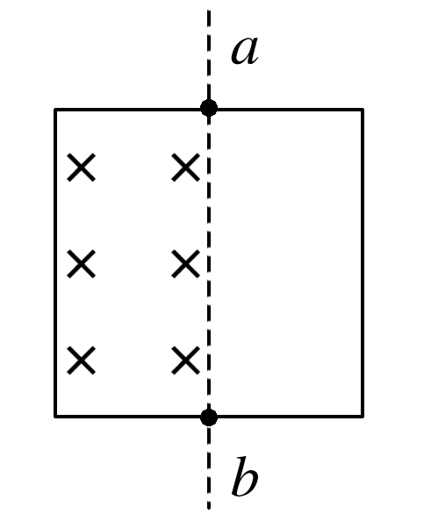
基础强化练
1.如图1所示，用均匀导线制成的正方形线框边长为1 m，线框的一半处于垂直线框向里的有界匀强磁场中.当磁场以0.2 T/s的变化率增强时，a、b两点的电势分别为φ_{a}、φ_{b}，回路中电动势为E，则
A.φ_{a}<φ_{b}，E＝0.2 V
B.φ_{a}>φ_{b}，E＝0.2 V
C.φ_{a}<φ_{b}，E＝0.1 V
D.φ_{a}>φ_{b}，E＝0.1 V
√
图1
1
2
3
4
5
6
7
8
9
10
11
12
13

Slide 9
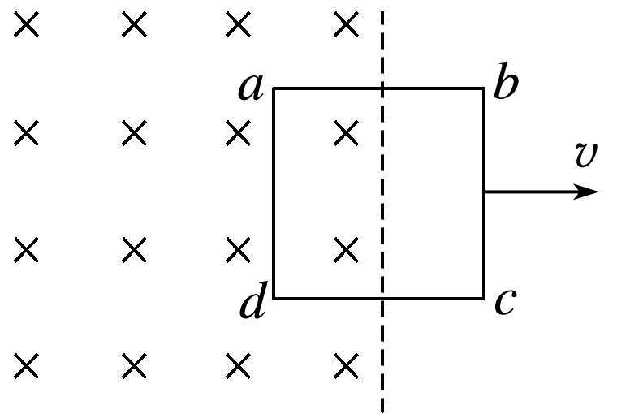
2.(多选)粗细均匀的电阻丝围成边长为L的正方形线框，置于有界匀强磁场中，磁场方向垂直于线框平面，磁感应强度大小为B，其右边界与正方形线框的bc边平行.现使线框以速度v匀速平移出磁场，如图2所示，则在移出的过程中
A.ad边的电流方向为a→d
B.ad边的电流方向为d→a
√
√
图2
1
2
3
4
5
6
7
8
9
10
11
12
13

Slide 10
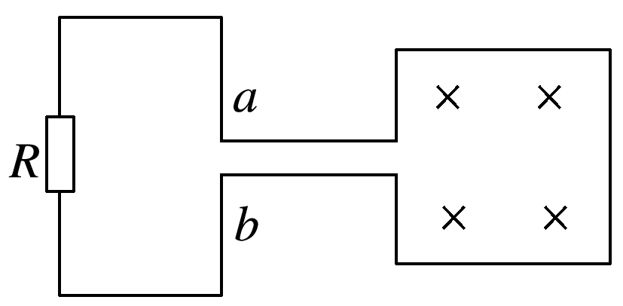
3.如图3所示，一个匝数为n的正方形线圈，边长为d，电阻为r.将其两端a、b与阻值为R的电阻相连接，其他部分电阻不计.在线圈中存在垂直线圈平面向里的磁场区域，磁感应强度B随时间t均匀增加， ＝k.则a、b两点间的电压为
√
图3
1
2
3
4
5
6
7
8
9
10
11
12
13

Slide 11
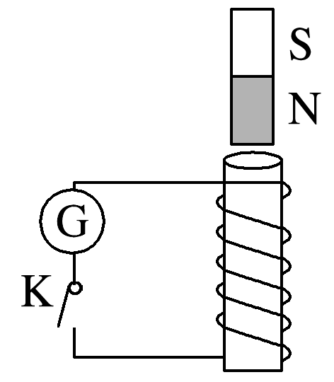

4.如图4所示，闭合开关K，将条形磁铁匀速插入闭合线圈，第一次用时0.2 s，第二次用时0.4 s，并且两次的起始和终止位置相同，则
A.第一次磁通量变化量较大
B.第一次 的最大偏转角较大
C.第一次经过 的总电荷量较多
D.若断开K， 均不偏转，则均无感应电动势
√
图4
1
2
3
4
5
6
7
8
9
10
11
12
13

Slide 12
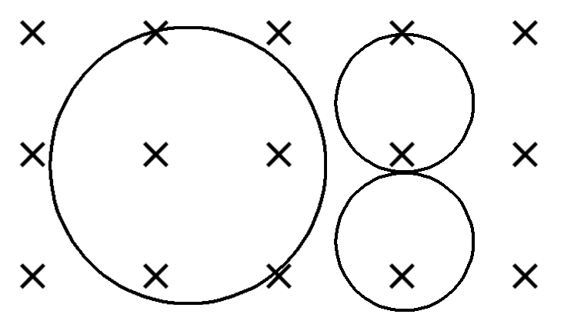
5.如图5所示，将一半径为r的金属圆环在垂直于环面的磁感应强度为B的匀强磁场中用力握中间成“8”字形，并使上、下两圆半径相等.如果环的电阻为R，则此过程中流过环的电荷量为
√
图5
1
2
3
4
5
6
7
8
9
10
11
12
13

Slide 13
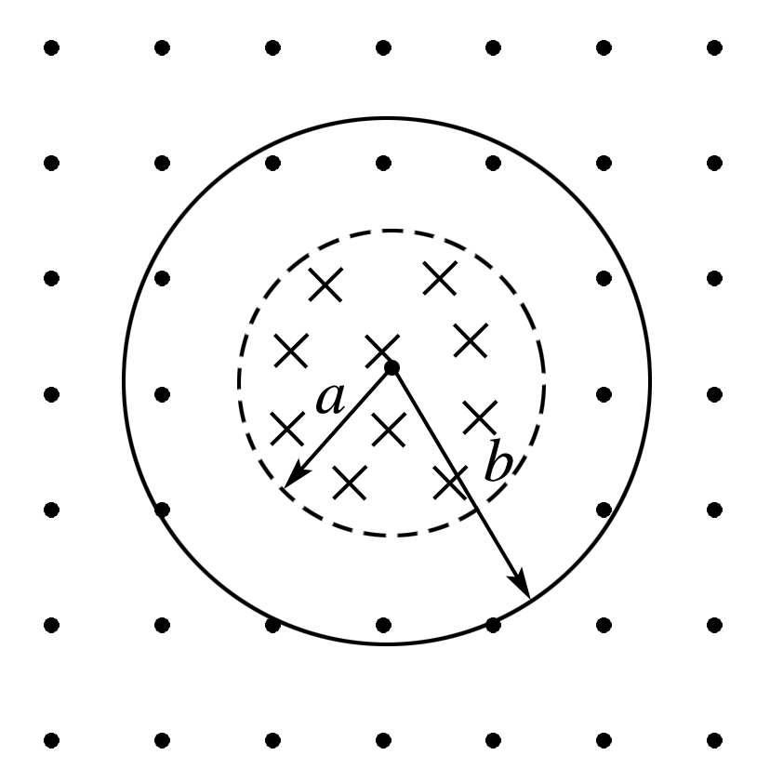
6.如图6所示，空间存在垂直于纸面的匀强磁场，在半径为a的圆形区域内部及外部，磁场方向相反，磁感应强度的大小均为B.一半径为b(b>a)、电阻为R的圆形导线环放置在纸面内，其圆心与圆形区域的中心重合.当内、外磁场同时由B均匀地减小到零的过程中，通过导线环横截面的电荷量为
图6
√
1
2
3
4
5
6
7
8
9
10
11
12
13

Slide 14
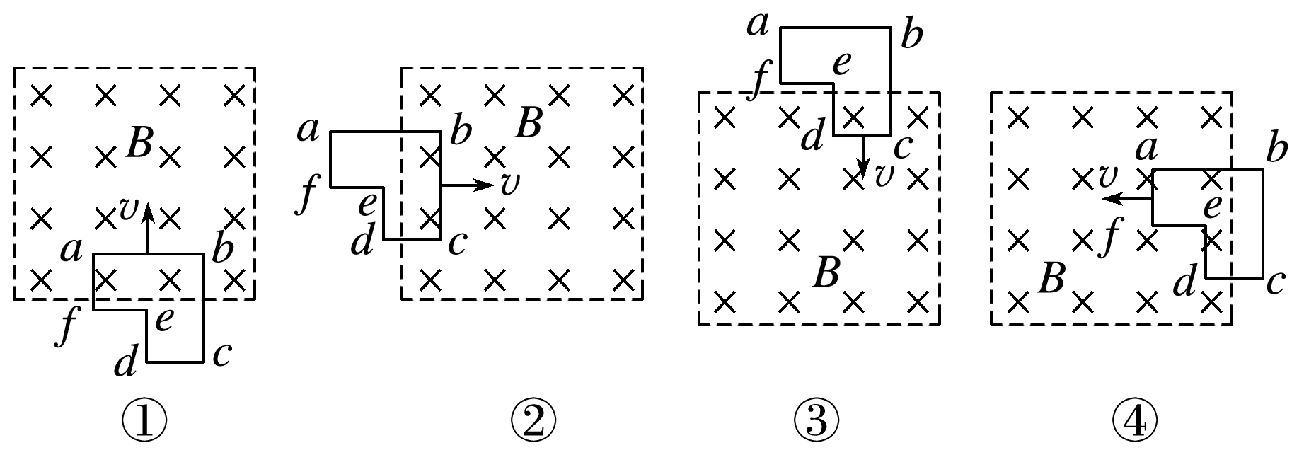
能力综合练
7.粗细均匀的电阻丝围成如图7所示的线框，置于正方形有界匀强磁场中，磁感应强度为B，方向垂直线框平面向里，图中ab＝bc＝2cd＝2de＝2ef＝2fa＝2L.现使线框以同样大小的速度v匀速沿四个不同方向平动进入磁场，并且速度方向始终与线框先进入磁场的那条边垂直，则在通过如图所示位置时，下列说法正确的是
图7
1
2
3
4
5
6
7
8
9
10
11
12
13

Slide 15
A.四个图中，图①中a、b两点间的电势差最大
B.四个图中，图②中a、b两点间的电势差最大
C.四个图中，图③中回路电流最大
D.四个图中，图④中回路电流最小
√
1
2
3
4
5
6
7
8
9
10
11
12
13

Slide 16
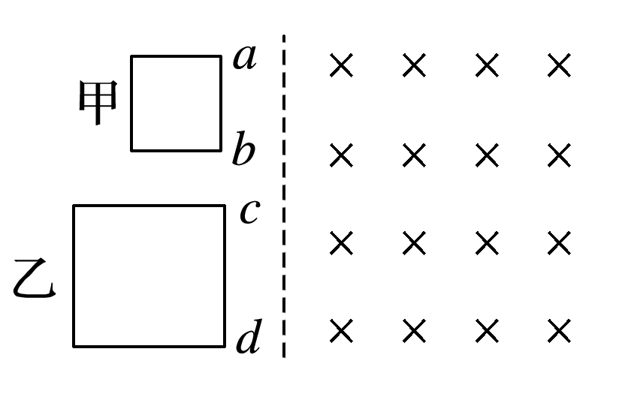
8.用相同的导线绕制的边长分别为L和2L的正方形闭合线框，以相同的速度匀速进入右侧的匀强磁场，如图8所示，在线框进入磁场的过程中，a、b和c、d两点间的电压分别为U_{甲}和U_{乙}，ab边和cd边所受的安培力分别为F_{甲}和F_{乙}，则下列判断正确的是
A.U_{甲}＝U_{乙}
B.U_{甲}＝2U_{乙}
C.F_{甲}＝F_{乙}
D.F_{甲}＝ F_{乙}
√
图8
1
2
3
4
5
6
7
8
9
10
11
12
13

Slide 17
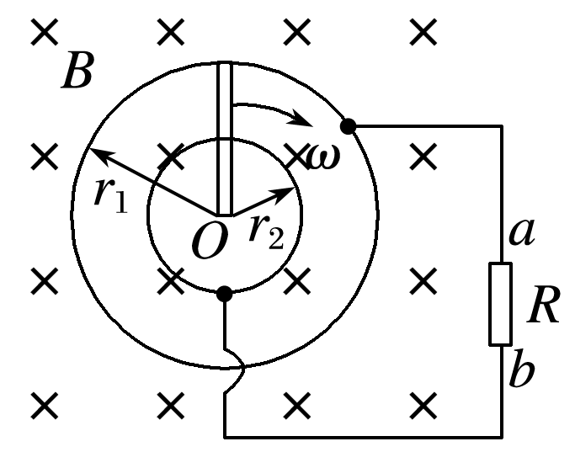
9.如图9所示，两光滑圆形导轨固定在水平面内，圆心均为O点，半径分别为r₁＝0.2 m，r₂＝0.1 m，两导轨通过导线与阻值R＝2 Ω的电阻相连，一长为r₁的导体棒与两圆形导轨接触良好，导体棒一端以O点为圆心，以角速度ω＝100 rad/s顺时针匀速转动，两圆形导轨所在区域存在方向竖直向下、磁感应强度大小B＝2 T的匀强磁场，不计导轨及导体棒的电阻，下列说法正确的是
A.通过电阻的电流方向为由b到a
B.通过电阻的电流为2 A
C.导体棒转动时产生的感应电动势为4 V
D.当r₂减小而其他条件不变时，通过电阻的电流减小
√
图9
1
2
3
4
5
6
7
8
9
10
11
12
13

Slide 18
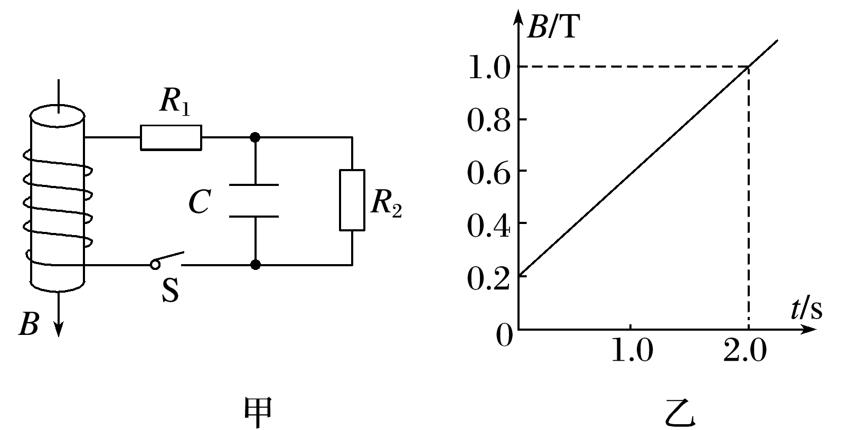
10.(多选)在如图10甲所示的电路中，螺线管匝数n＝1 500匝，横截面积S＝20 cm².螺线管导线电阻r＝1.0 Ω，R₁＝4.0 Ω，R₂＝5.0 Ω，C＝30 μF.在一段时间内，穿过螺线管的磁场的磁感应强度B随时间t按如图乙所示的规律变化，螺线管内的磁场B的方向向下为正方向.则下列说法中正确的是
A.螺线管中产生的感应电动势为1 V
B.闭合S，电路中的电流稳定后，电阻
R₁的电功率为5×10^{－2} W
C.电路中的电流稳定后电容器下极板带
正电
D.S断开后，流经R₂的电荷量为1.8×10^{－5} C
√
√
图10
1
2
3
4
5
6
7
8
9
10
11
12
13

Slide 19
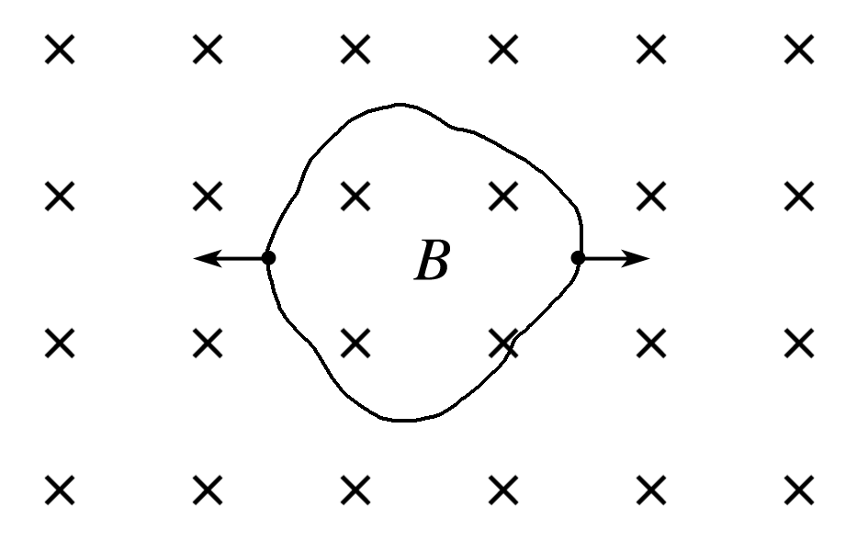
11.如图11所示，匀强磁场中有一个用软导线制成的单匝闭合线圈，线圈平面与磁场垂直.已知线圈的面积S＝0.3 m²、电阻R＝0.6 Ω，磁场的磁感应强度B＝0.2 T.现同时向两侧拉动线圈，线圈的两边在Δt＝0.5 s时间内合到一起.求线圈在上述过程中
(1)感应电动势的平均值E；
图11
答案 0.12 V
1
2
3
4
5
6
7
8
9
10
11
12
13

Slide 20
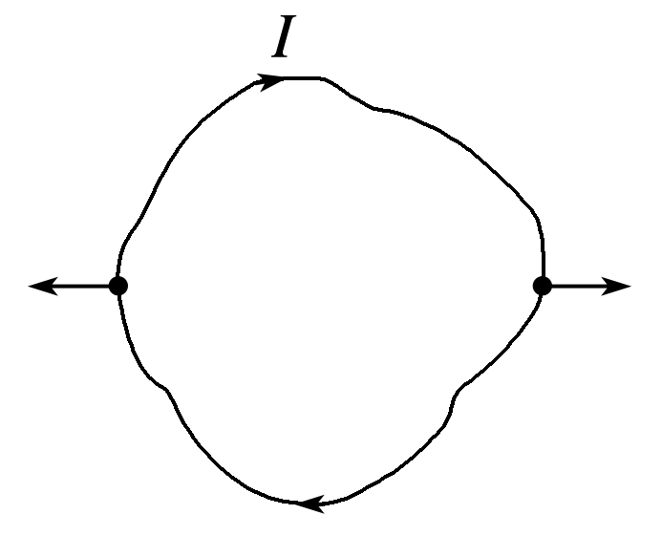
(2)感应电流的平均值I，并在图中标出电流方向；
答案 0.2 A 见解析图
代入数据得I＝0.2 A(电流方向如图)；
1
2
3
4
5
6
7
8
9
10
11
12
13

Slide 21
(3)通过导线横截面的电荷量q.
答案 0.1 C
解析 电荷量q＝IΔt
代入数据得q＝0.1 C.
1
2
3
4
5
6
7
8
9
10
11
12
13

Slide 22
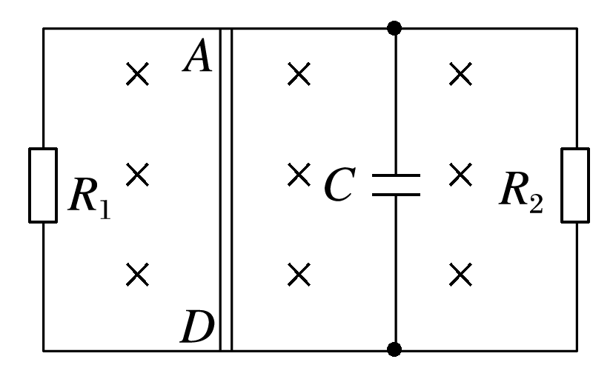
12.如图12所示，匀强磁场的磁感应强度B＝0.1 T，金属棒AD长L＝0.4 m，与框架宽度相同，金属棒的电阻R＝ Ω，框架电阻不计，电阻R₁＝2 Ω，R₂＝1 Ω，当金属棒以5 m/s的速度匀速向右运动时，
(1)求通过金属棒的电流大小；
答案 0.2 A
图12
1
2
3
4
5
6
7
8
9
10
11
12
13

Slide 23
(2)若图中电容器的电容C为0.3 μF，求电容器中储存的电荷量.
答案 4×10^{－8} C
1
2
3
4
5
6
7
8
9
10
11
12
13

Slide 24
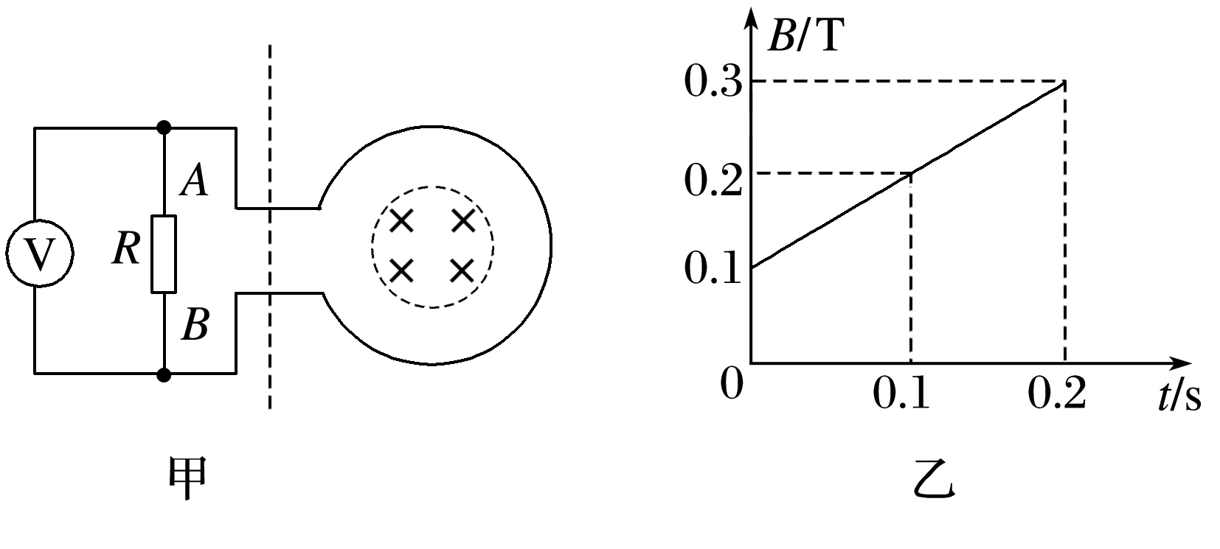
13.如图13甲所示，水平放置的线圈匝数n＝200匝，直径d₁＝40 cm，电阻r＝2 Ω，线圈与阻值R＝6 Ω的电阻相连.在线圈的中心有一个直径d₂＝20 cm的有界匀强磁场，磁感应强度按图乙所示规律变化，规定垂直纸面向里的磁感应强度方向为正方向.
(1)求通过电阻R的电流方向；
答案 A→R→B
图13
解析 线圈内磁感应强度方向向里且增大，根据楞次定律判断可知通过电阻R的电流方向为A→R→B.
1
2
3
4
5
6
7
8
9
10
11
12
13

Slide 25
(2)求理想电压表的示数；
答案 4.71 V
故电压表的示数为U＝IR≈4.71 V
1
2
3
4
5
6
7
8
9
10
11
12
13

Slide 26
(3)若撤去原磁场，在图中竖直虚线的右侧空间加磁感应强度B′＝0.5 T的匀强磁场，方向垂直纸面向里，试求在施加新磁场过程中通过电阻R的电荷量.
答案 1.57 C
1
2
3
4
5
6
7
8
9
10
11
12
13

Slide 27
1.电磁感应中的图像问题
图像类型 | (1)磁感应强度B、磁通量Φ、感应电动势E和感应电流I随时间t变化的图像，即B－t图像、Φ－t图像、E－t图像和I－t图像 (2)对于切割磁感线产生感应电动势和感应电流的情况，还常涉及感应电动势E和感应电流I随导体位移x变化的图像，即E－x图像和I－x图像

Slide 28
问题类型 | (1)由给定的电磁感应过程选出或画出正确的图像 (2)由给定的有关图像分析电磁感应过程，求解相应的物理量
应用知识 | 左手定则、右手定则、安培定则、楞次定律、法拉第电磁感应定律、欧姆定律、牛顿运动定律、相关数学知识等

Slide 29
2.解决此类问题的一般步骤
(1)明确图像的类型，是B－t图像、Φ－t图像、E－t图像还是I－t图像等；
(2)分析电磁感应的具体过程，合理分段、选取典型过程；根据法拉第电磁感应定律分析电动势大小，由楞次定律分析感应电流(或感应电动势)方向；
(3)由欧姆定律、牛顿运动定律等规律写出函数方程；根据函数方程进行数学分析，例如分析斜率的变化、截距等；
(4)画图像或判断图像.

Slide 30
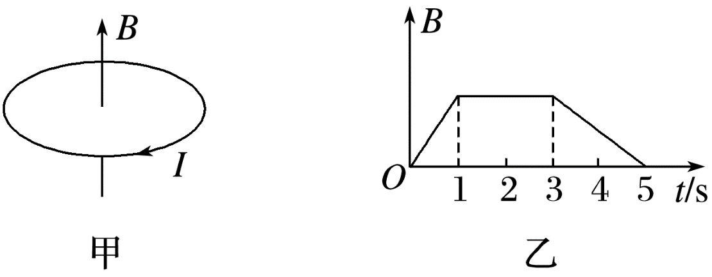
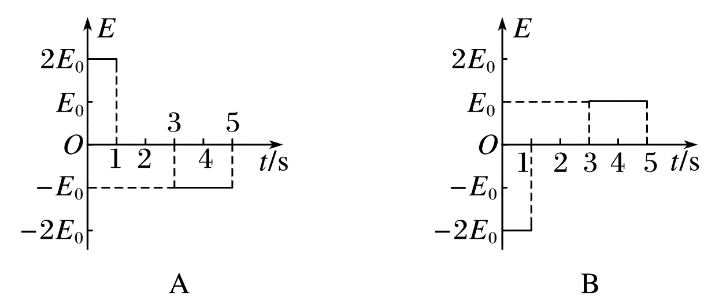
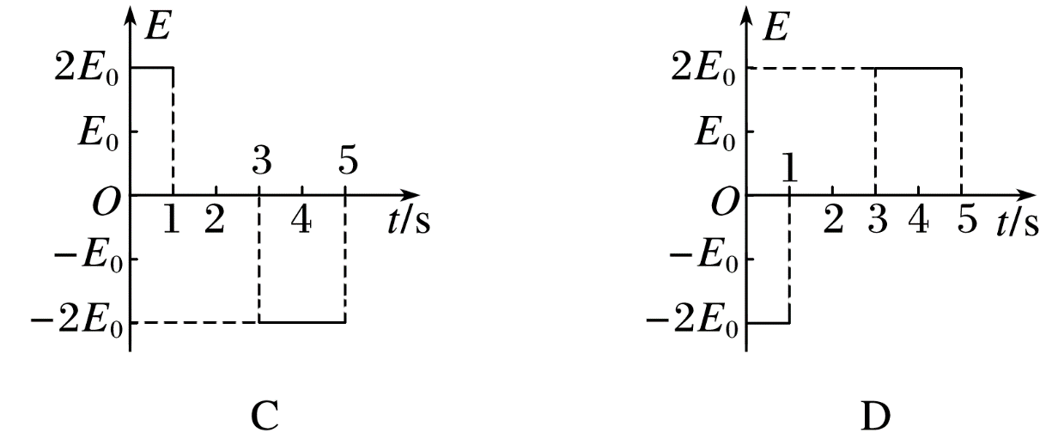
一、E－t图像
例1 在竖直向上的匀强磁场中，水平放置一个不变形的单匝金属圆线圈，规定线圈中感应电流的正方向以及磁感应强度的正方向如图1甲所示，当磁场的磁感应强度B随时间t按图乙
变化时，下列四幅图中可以正确表示线圈
中感应电动势E变化的是
图1
√

Slide 31
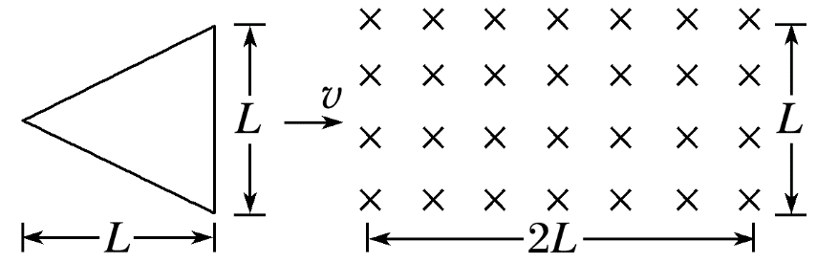
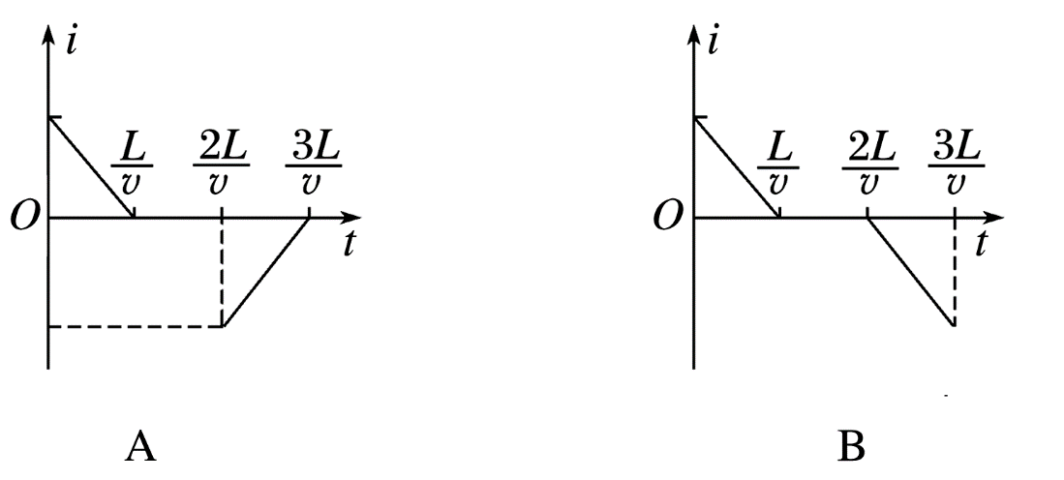
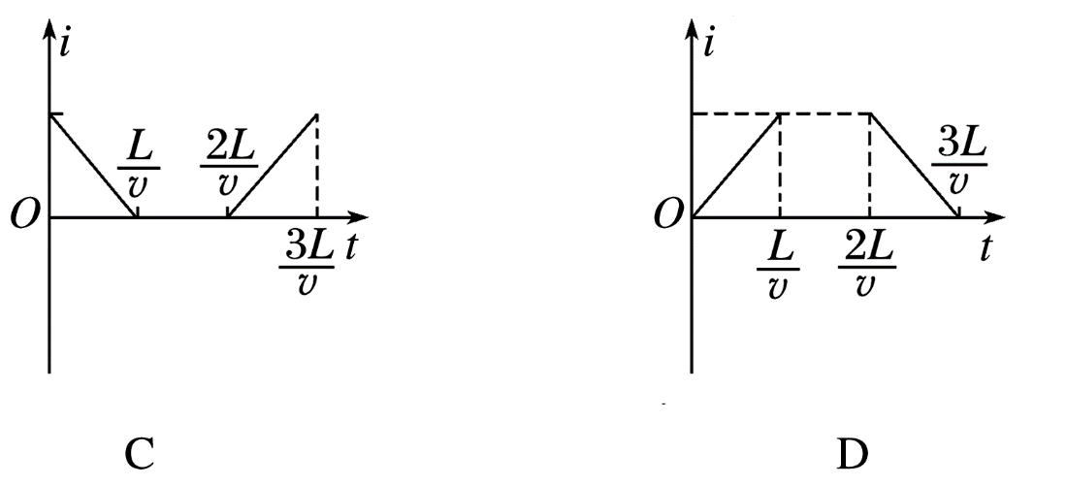
二、i－t图像
例2 如图2所示，一底边长为L、底边上的高也为L的等腰三角形导体线框以恒定的速度v沿垂直于磁场区域边界的方向穿过长为2L、宽为L的匀强磁场，磁场方向垂直纸面向里.t＝0时刻，三角形导体线框的右边刚进入磁场，取沿逆时针方向的感应电流为正方向，则在三角形导体线框穿过磁场区域的过程中，感应电流i随时间t变化的图线可能是
图2
√

Slide 32
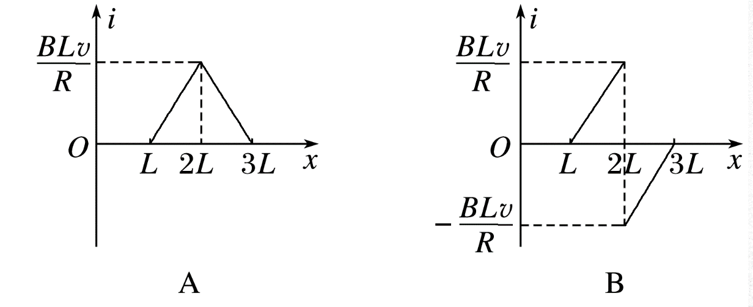
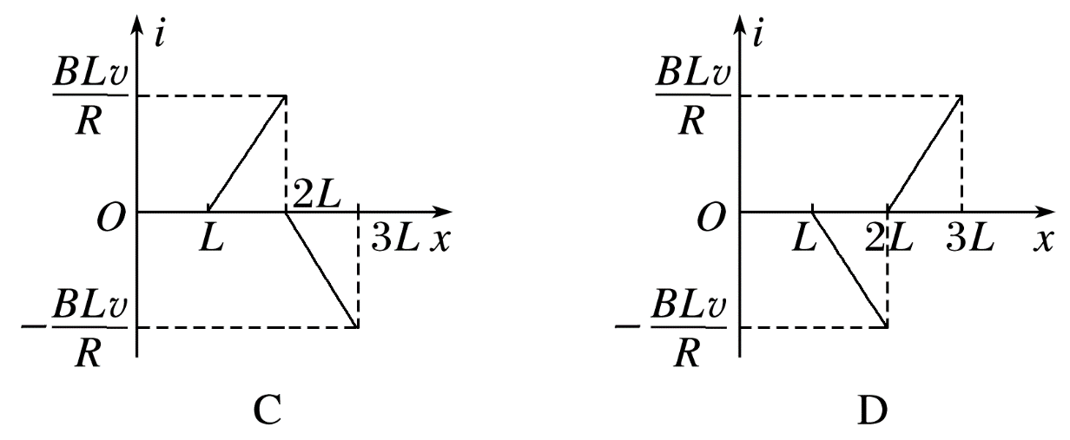
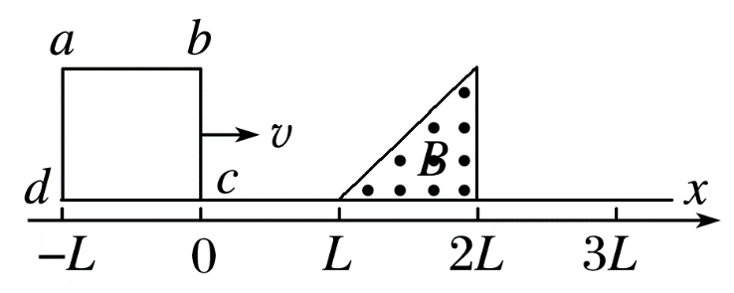
三、i－x图像
例3 如图3所示，有一个等腰直角三角形的匀强磁场区域，其直角边长为L，磁场方向垂直纸面向外，磁感应强度大小为B，一边长为L，总电阻为R的正方形导线框abcd，从图示位置开始沿x轴正方向以速度v匀速穿过磁场区域.取沿a→b→c→d→a的方向为感应电流的正方向，则图中表示线框中电流i随bc边的位置坐标x变化的图像，正确的是
图3
√

Slide 33
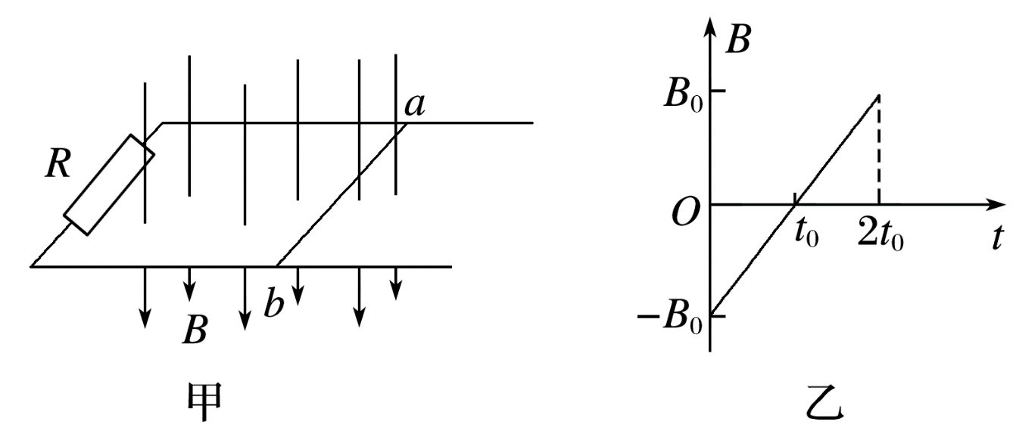
四、F－t图像
例4 如图4甲所示，光滑导轨水平放置在竖直方向的匀强磁场中，匀强磁场的磁感应强度B随时间的变化规律如图乙所示(规定向下为正方向)，导体棒ab垂直导轨放置，除电阻R的阻值外，其余电阻不计，导体棒ab在水平外力F的作用下始终处于静止状态.规定a→b的方向为电流的正方向，水平向右的方向为外力的正方
向，则在0～2t₀时间内，能正确反
映流过导体棒ab的电流与时间或外
力与时间关系的图线是
图4

Slide 34
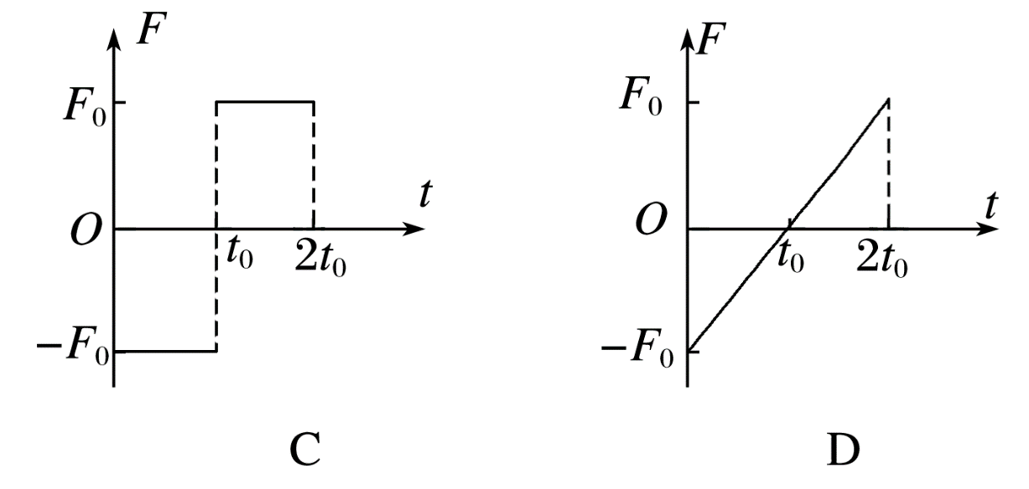
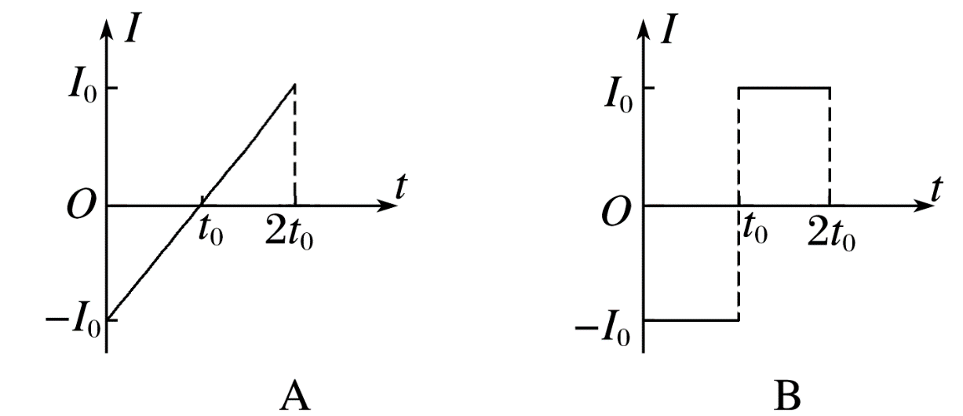
√

Slide 35
规律总结
求解图像类选择题的两种常用方法
1.排除法：定性分析电磁感应过程中物理量的变化趋势(增大还是减小)、变化情况(变化快慢及均匀变化还是非均匀变化)，特别是分析物理量的正负，以排除错误的选项.
2.函数法：根据题目所给条件定量地写出两个物理量之间的函数关系，然后由函数关系对图像进行分析和判断.
返回

Slide 36
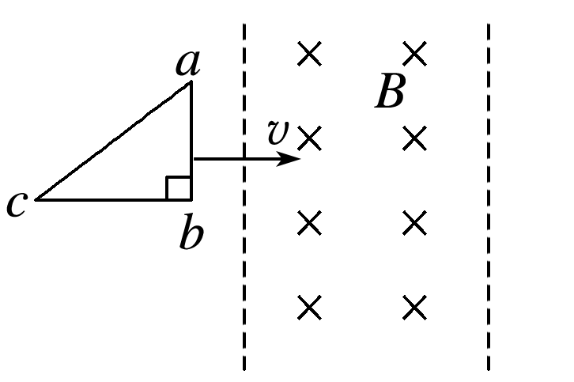
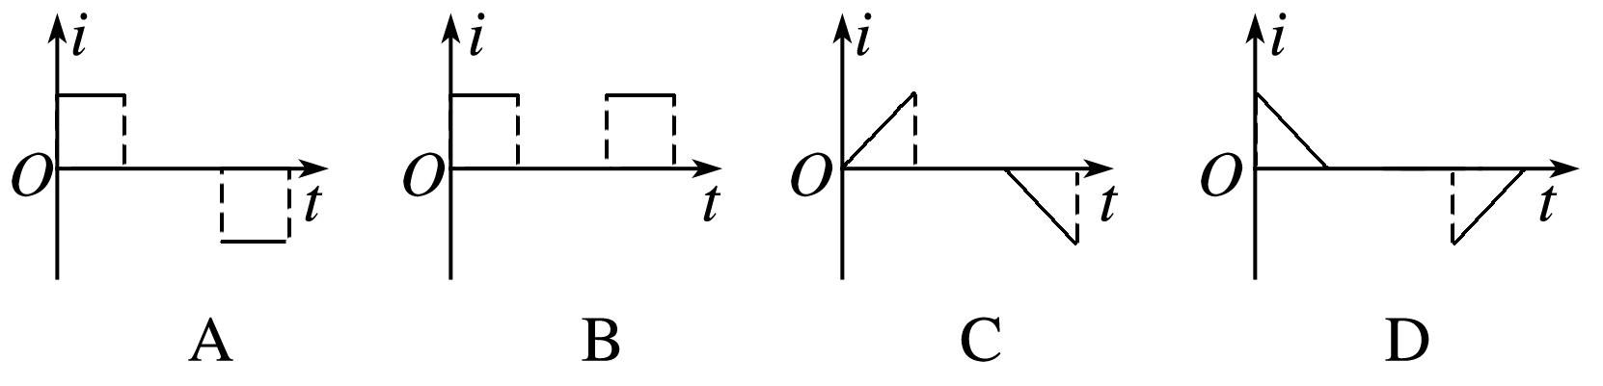
1.(i－t图像)如图5所示，两平行的虚线间的区域内存在着有界匀强磁场，有一较小的三角形线框abc的ab边与磁场边界平行，现使此线框向右匀速穿过磁场区域，运动过程中始终保持速度方向与
ab边垂直.则下列各图中哪一个可以定性地表示线框
在穿过磁场的过程中感应电流随时间变化的规律
图5
√
1
2
3
4

Slide 37
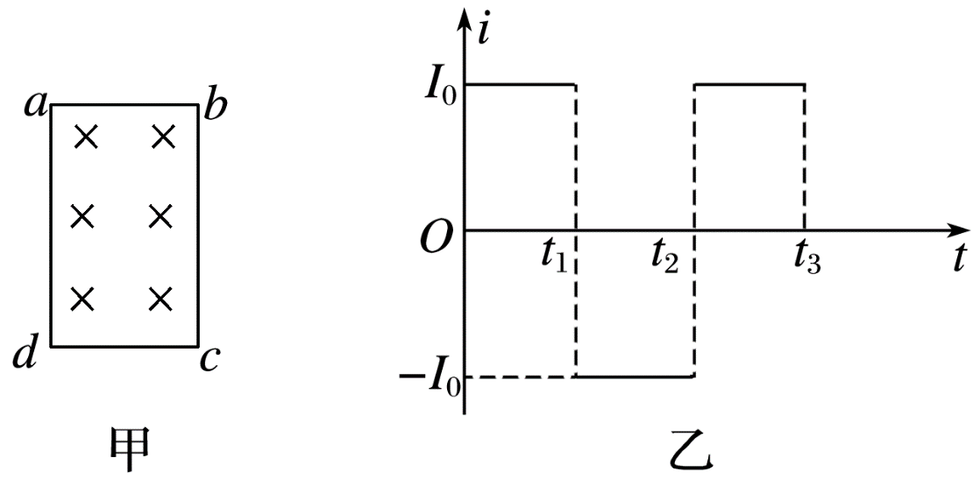
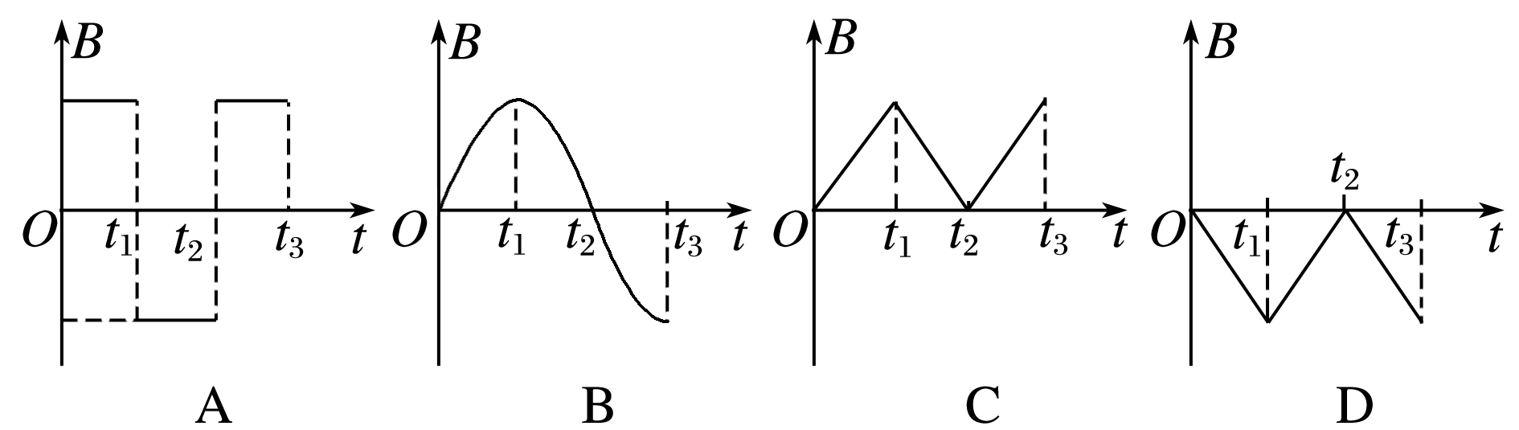
2.(B－t图像)如图6甲所示，矩形导线框abcd固定在变化的磁场中，产生了感应电流(电流方向沿abcda为正方向).若规定垂直纸面向里的方向为磁场的正方向，能够产生如图乙所示电流的磁场为
图6
√
1
2
3
4

Slide 38
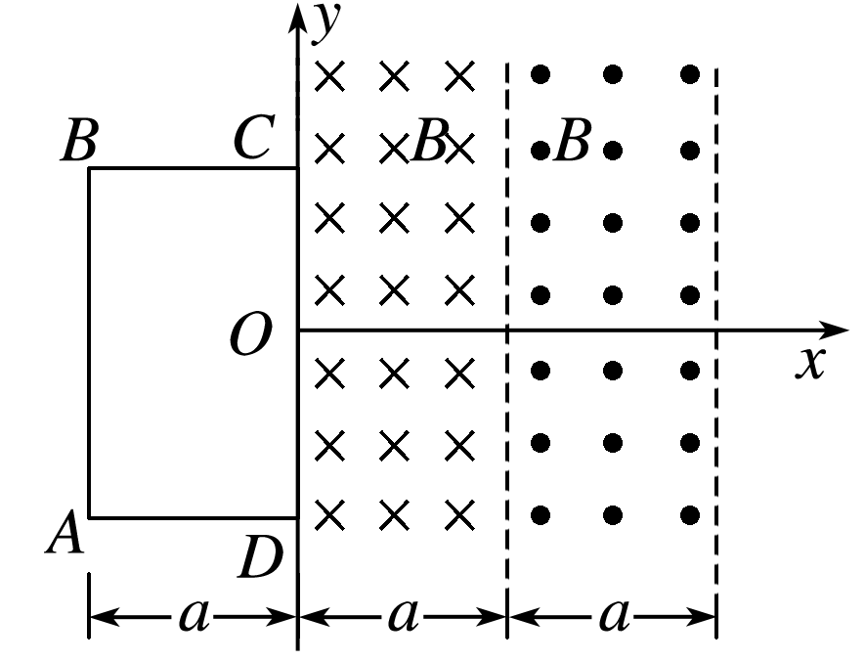
3.(i－x图像)如图7所示，两个相邻的有界匀强磁场区域，方向相反，且垂直于纸面，磁感应强度的大小均为B，以磁场区域左边界为y轴建立直角坐标系，磁场区域在y轴方向足够长，在x轴方向宽度均为a.矩形导线框ABCD的CD边与y轴重合，AD边长为a.线框
从图示位置水平向右匀速穿过两磁场区域，且
线框平面始终保持与磁场垂直，线框中感应电
流i与线框移动距离x的关系图像正确的是(以逆
时针方向为电流的正方向)
图7
1
2
3
4

Slide 39

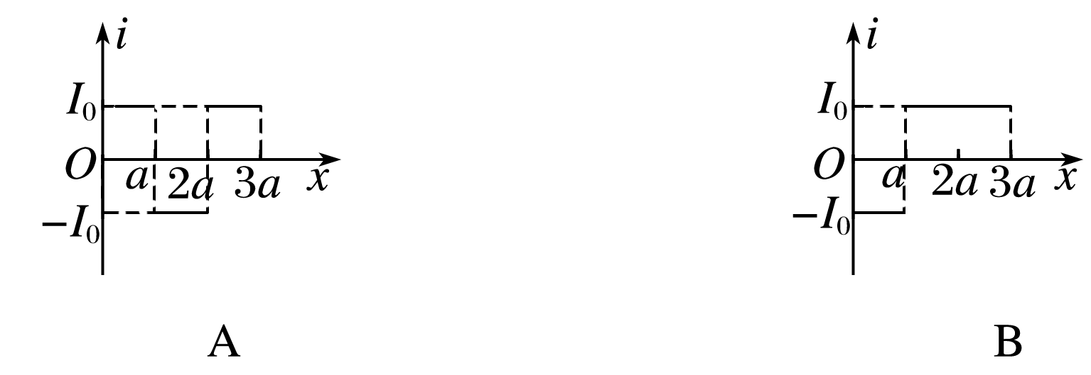
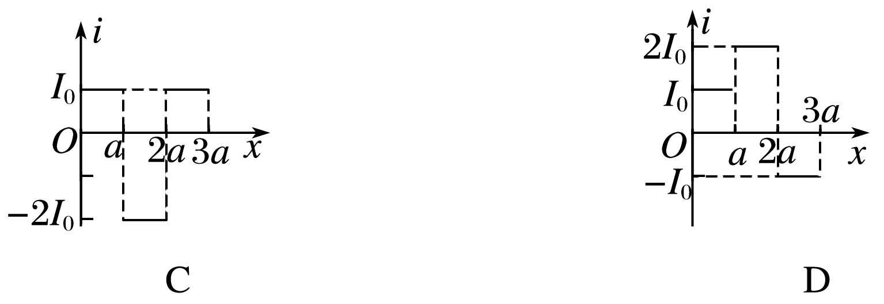
√
1
2
3
4

Slide 40
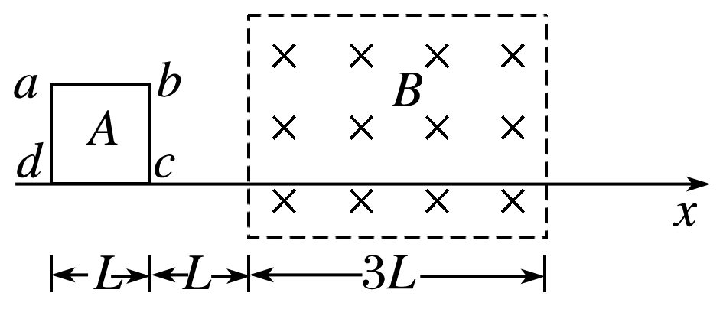
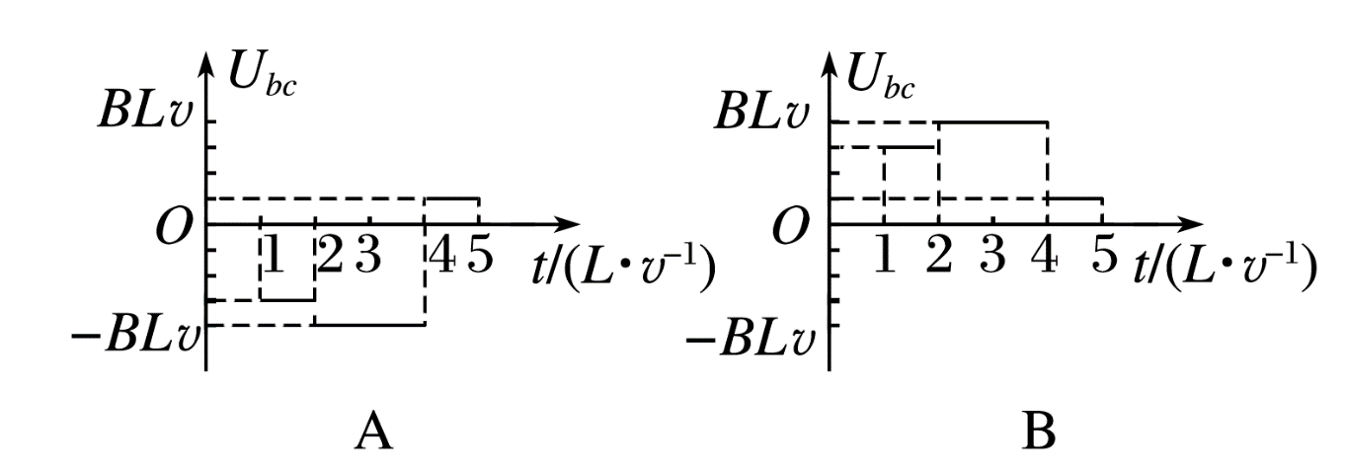
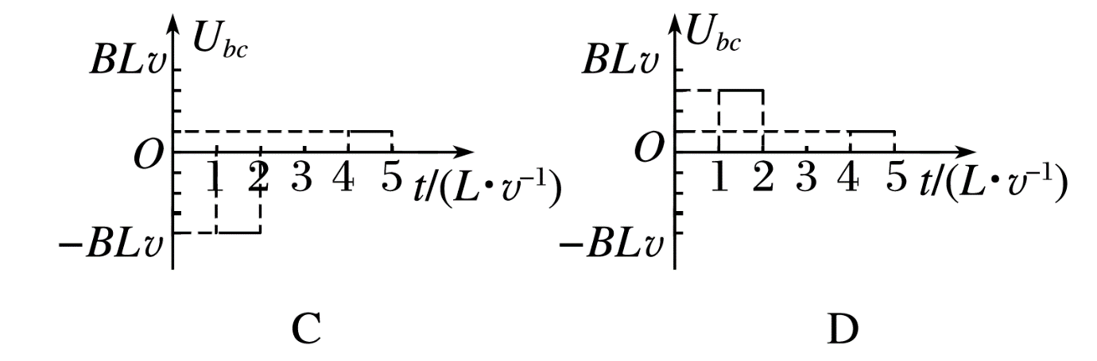
4.(E－t图像)如图8所示，A是一个边长为L的正方形导线框，每边导线电阻为r.现维持线框以恒定速度v沿x轴运动，
并穿过图中所示虚线区域内的匀强磁场.以顺
时针方向为电流的正方向，U_{bc}＝φ_{b}－φ_{c}，t＝
0时线框处在图示位置，则b、c两点间的电势
差随时间变化的图线应为
图8
√
1
2
3
4

Slide 41
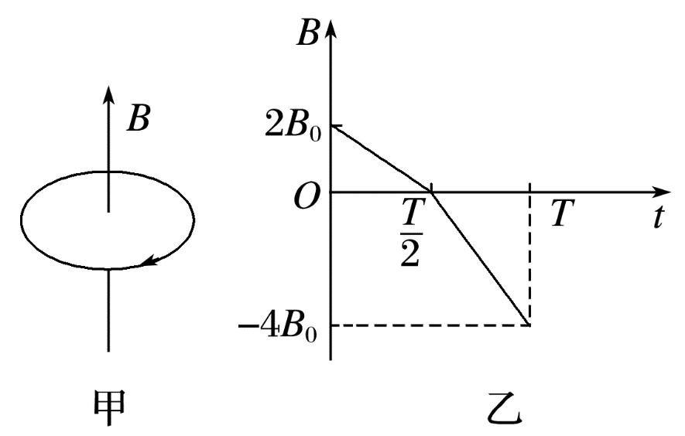
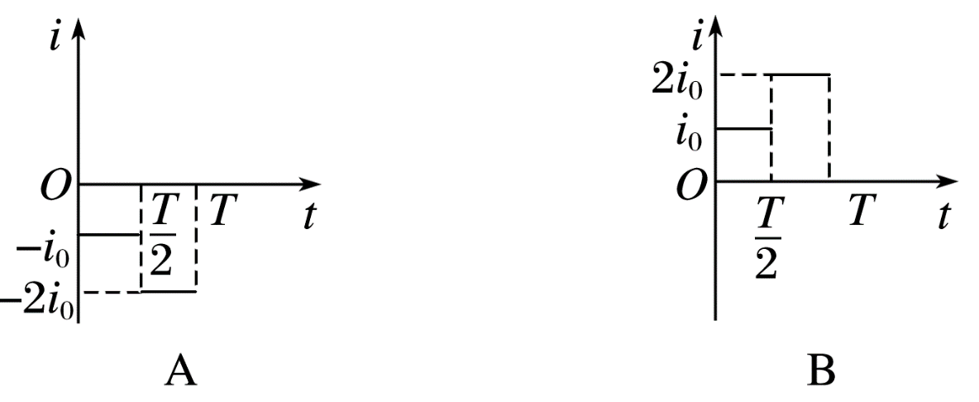
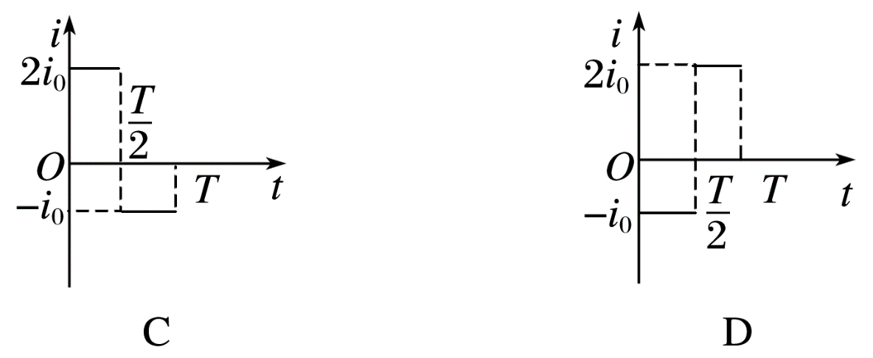
基础强化练
1.在竖直方向的匀强磁场中，水平放置一个面积不变的单匝金属线圈，规定线圈中感应电流的正方向如图1甲所示，取线圈中磁场方向向上为正方向，磁感应强度B随时间t的变化如图乙所示，以下四图中正确表示线圈中感应电流变化的是
图1
√
1
2
3
4
5
6
7

Slide 42
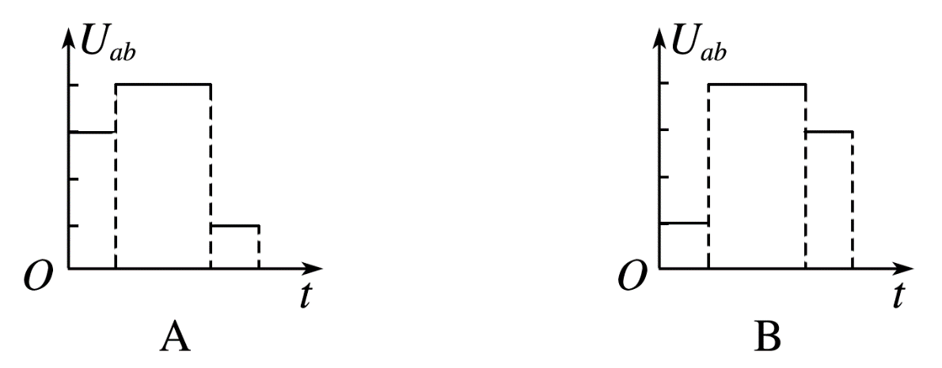
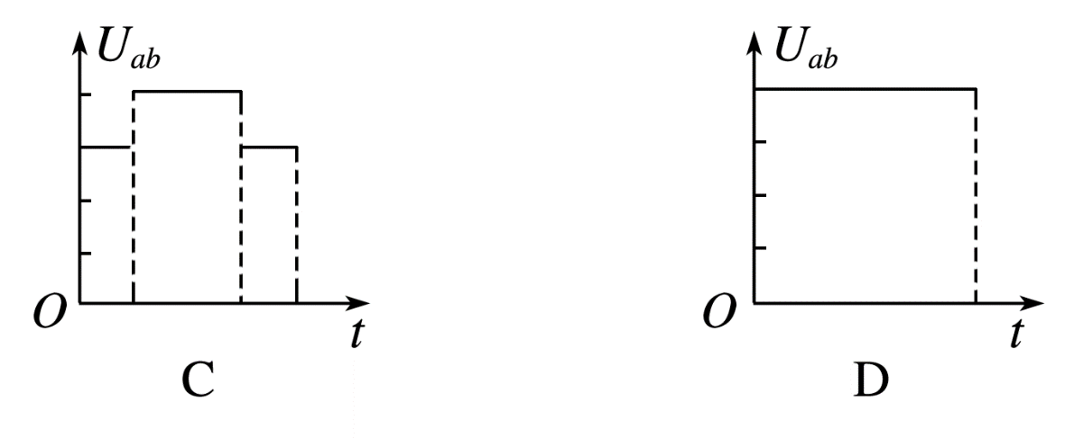
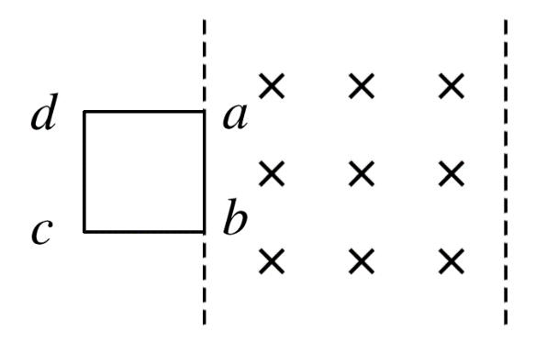
2.如图2所示，由同种材料制成的粗细均匀的正方形金属线框以恒定速度向右通过有理想边界的匀强磁场，开始时线框的ab边恰与磁场边界重合，磁场宽度大于正方形的边长，则线框中a、b两点间电势差U_{ab}随时间变化的图像是下图中的
√
图2
1
2
3
4
5
6
7

Slide 43
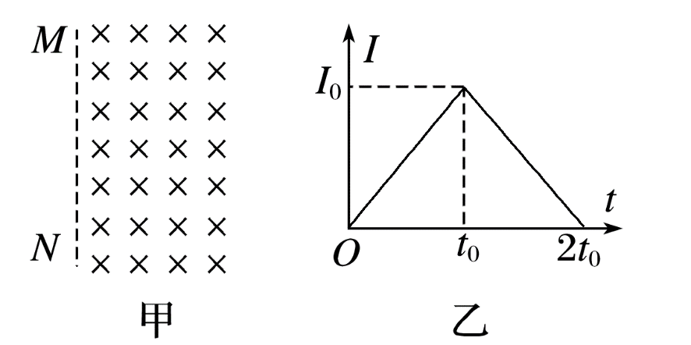
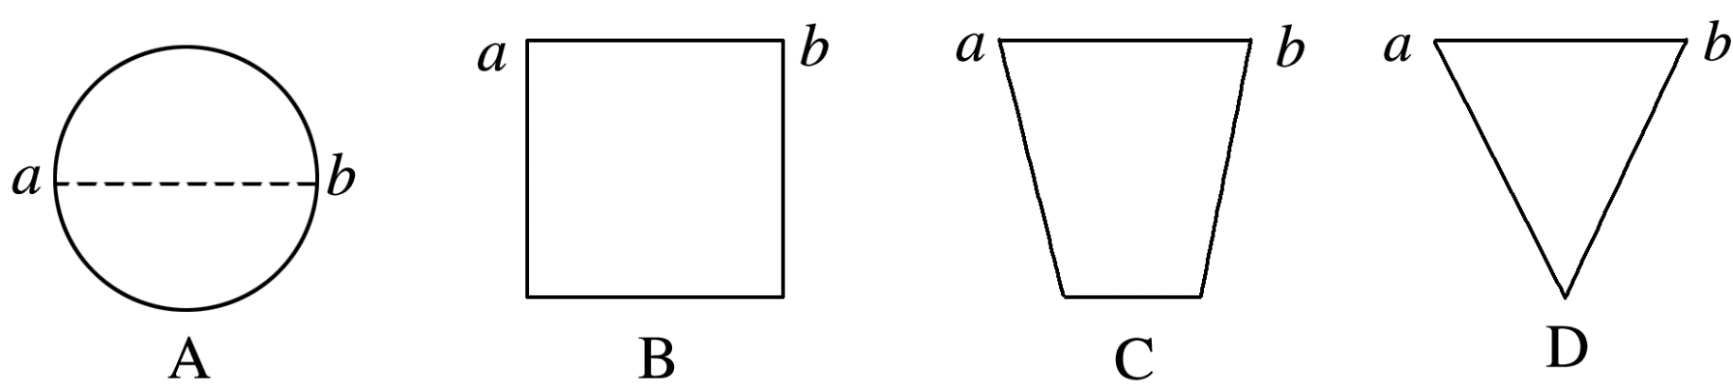
3.一个匀强磁场的边界是MN，MN左侧无磁场，右侧是范围足够大的匀强磁场区域，如图3甲所示.现有一个金属线框沿ab方向以恒定速度从MN左侧垂直进入匀强磁场区域，线框中的电流随时间变化的I－t图像如图乙所示，则可能的线框是下列选项图中的
√
图3
1
2
3
4
5
6
7

Slide 44



4.如图4所示的区域内有垂直于纸面向里的匀强磁场，磁感应强度为B.一个电阻为R、半径为L、圆心角为45°的扇形闭合导线框绕垂直于纸面的O轴匀速转动(O轴位于磁场边界)，周期为T，t＝0时刻线框置于如图所示位置，则线框内产生的感应电流的图像为(规定电流顺时针方向为正)
√
图4
1
2
3
4
5
6
7

Slide 45



能力综合练
5.如图5所示，两条平行虚线之间存在匀强磁场，虚线间的距离为L，磁场方向垂直纸面向里，abcd是位于纸面内的梯形线圈，ad与bc间的距离也为L，t＝0时刻bc边与磁场区域边界重合.现令线圈以恒定的速度v沿垂直于磁场区域边界的方向穿过磁场区域，取沿abcda方向为感应电流正方向，则在线圈穿越磁场区域的过程中，感应电流I随时间t变化的图线可能是
√
图5
1
2
3
4
5
6
7

Slide 46



6.将一段导线绕成图6甲所示的闭合电路，并固定在纸面内，回路的ab边置于垂直纸面向里的匀强磁场Ⅰ(磁感应强度不变)中.回路的圆环区域内有垂直纸面的磁场Ⅱ，以向里为磁场Ⅱ的正方向，其磁感应强度B随时间t变化的图像如图乙所示.用F表示ab边受到的安培力，以水平向右为F的正方向，能正确反映F随时间t变化的图像是
√
图6
1
2
3
4
5
6
7

Slide 47

7.矩形导线框abcd放在匀强磁场中，磁场范围足够大，磁感线方向与导线框所在平面垂直，如图7甲所示.在外力控制下线框处于静止状态.磁感应强度B随时间变化的图像如图乙所示，t＝0时刻，磁感应强度的方向垂直导线框平面向里.在0～4 s内，导线框ad边所受安培力随时间变化的图像(规定向左为安培力正方向)应该是下图中的
图7
1
2
3
4
5
6
7

Slide 48


√
1
2
3
4
5
6
7

Slide 49

由于导体在磁场中受到安培力作用，而安培力又要改变导体的运动状况，所以电磁感应常与力学知识联系在一起.
1.电磁感应问题中电学对象与力学对象的相互制约关系

Slide 50
2.处理此类问题的基本方法
(1)用法拉第电磁感应定律和楞次定律求感应电动势的大小和方向.
(2)求回路中的感应电流的大小和方向.
(3)分析研究导体受力情况(包括安培力).
(4)列动力学方程或根据平衡条件列方程求解.
3.两种状态
(1)导体处于平衡状态——静止或匀速直线运动状态.
处理方法：根据平衡条件(合外力等于零)列式分析.
(2)导体处于非平衡状态——加速度不为零.
处理方法：根据牛顿第二定律进行动态分析或结合功能关系进行分析.

Slide 51
4.电磁感应中的动力学临界问题

Slide 52

一、电磁感应中的平衡问题
例1 如图1，水平面(纸面)内间距为l的平行金属导轨间接一电阻，质量为m、长度为l的金属杆置于导轨上.t＝0时，金属杆在水平向右、大小为F的恒定拉力作用下由静止开始运动.t₀时刻，金属杆进入磁感应强度大小为B、方向垂直于纸面向里的匀强磁场区域，且在磁场中恰好能保持匀速运动.杆与导轨的电阻均忽略不计，两者始终保持垂直且接触良好，两者之间的动摩擦因数为μ，重力加速度大小为g.求：
(1)金属杆在磁场中运动时产生的电动势的大小；
图1

Slide 53
(2)电阻的阻值.

Slide 54

二、电磁感应中的动力学问题
例2 如图2所示，空间存在B＝0.5 T、方向竖直向下的匀强磁场，MN、PQ是水平放置的平行长直导轨，其间距L＝0.2 m，R＝0.3 Ω的电阻接在导轨一端，ab是跨接在导轨上质量m＝0.1 kg、接入电路的电阻r＝0.1 Ω的导体棒，已知导体棒和导轨间的动摩擦因数为0.2.从零时刻开始，对ab棒施加一个大小为F＝0.45 N、方向水平向左的恒定拉力，使其从静止开始沿导轨滑动，ab棒始终保持与导轨垂直且接触良好.(g＝10 m/s²)
(1)分析导体棒的运动性质；
答案 做加速度减小的加速运动，最终做匀速直线运动
图2

Slide 55
(2)求导体棒所能达到的最大速度的大小；
答案 10 m/s

Slide 56

(3)试定性画出导体棒运动的速度－时间图像.
答案 见解析图
解析 由(1)(2)中的分析与数据可知，
导体棒运动的速度－时间图像如图所示.

Slide 57

例3 如图3甲所示，两根足够长的直金属导轨MN、PQ平行放置在倾角为θ的绝缘斜面上，两导轨间距为L，M、P两点间接有阻值为R的定值电阻，一根质量为m的均匀直金属杆ab放在两导轨上，并与导轨垂直，整套装置处于磁感应强度为B的匀强磁场中，磁场方向垂直于斜面向下，导轨和金属杆的电阻可忽略，让ab杆沿导轨由静止开始下滑，导轨和金属杆接触良好，不计它们之间的摩擦.(重力加速度为g)
(1)由b向a方向看到的装置如图乙所示，
请在此图中画出ab杆下滑过程中的受
力示意图；
答案 见解析图
图3

Slide 58
(2)在加速下滑过程中，当ab杆的速度大小为v时，求此时ab杆中的电流大小及其加速度的大小；

Slide 59

(3)求在下滑过程中，ab杆可以达到的速度最大值.
解析 当a＝0时，ab杆达到最大速度v_{m}，

Slide 60


针对训练 (多选)如图4所示，MN和PQ是两根互相平行竖直放置的光滑金属导轨，已知导轨足够长，且电阻不计.ab是一根与导轨垂直而且始终与导轨接触良好的金属杆.开始时，将开关S断开，让杆ab由静止开始自由下落，一段时间后，再将S闭合，若从S闭合开始计时，则金属杆ab的速度v随时间t变化的图像可能是
√
√
√
图4

Slide 61

1.(电磁感应中的平衡问题)如图5所示，两根平行金属导轨置于水平面内，导轨之间接有电阻R.接入电路的阻值为r的金属棒ab与两导轨垂直并保持良好接触，整个装置放在匀强磁场中，磁场方向垂直于导轨平面向下.现使磁感应强度随时间均匀减小，ab始终保持静止，下列说法正确的是
A.ab中的感应电流方向由b到a
B.ab中的感应电流逐渐减小
C.ab所受的安培力保持不变
D.ab所受的静摩擦力逐渐减小
√
图5
1
2
3

Slide 62

2.(电磁感应中的动力学问题)(多选)如图6所示，有两根和水平方向成α(α<90°)角的光滑平行的金属轨道，上端接有滑动变阻器R，下端足够长，空间有垂直于轨道平面向上的匀强磁场，磁感应强度为B，一根质量为m、电阻不计的金属杆从轨道上由静止滑下且始终与导轨接触良好.经过足够长的时间后，金属杆的速度会趋近于一个最大速度v_{m}，则
A.如果B增大，v_{m}将变大
B.如果α变大(仍小于90°)，v_{m}将变大
C.如果R变大，v_{m}将变大
D.如果m变小，v_{m}将变大
√
√
图6
1
2
3

Slide 63

3.(电磁感应中的动力学问题)如图7所示，匀强磁场存在于虚线框内，矩形线圈竖直下落，如果线圈受到的磁场力总小于其重力，则它在1、2、3、4位置时的加速度关系为
A.a₁>a₂>a₃>a₄
B.a₁＝a₃>a₂>a₄
C.a₁＝a₃>a₄>a₂
D.a₄＝a₂>a₃>a₁
√
图7
1
2
3

Slide 64

基础强化练
1.如图1所示，在一匀强磁场中有一U形导线框abcd，线框处于水平面内，磁场与线框平面垂直，R为一电阻，ef为垂直于ab的一根导体杆，它可在ab、cd上无摩擦地滑动，且与导线框接触良好.杆ef及线框的电阻都忽略不计.开始时，给ef一个向右的初速度，则
A.ef将向右做非匀减速运动，最后停止
B.ef将向右做匀减速运动，最后停止
C.ef将向右做匀速运动
D.ef将做往返运动
√
图1
1
2
3
4
5
6
7
8

Slide 65

2.(多选)如图2，空间中存在一匀强磁场区域，磁场方向与竖直面(纸面)垂直，磁场的上、下边界(虚线)均为水平面；纸面内磁场上方有一个正方形导线框abcd，其上、下两边均与磁场边界平行，边长小于磁场上、下边界的间距.若导线框自由下落，从ab边进入磁场时开始，直至ab边到达磁场下边界为止，导线框下落的速度大小可能
A.始终减小
B.始终不变
C.始终增大
D.先减小后增大
√
√
图2
1
2
3
4
5
6
7
8

Slide 66



3.如图3所示，在光滑水平桌面上有一边长为L、电阻为R的正方形导线框；在导线框右侧有一宽度为d(d>L)的条形匀强磁场区域，磁场的边界与导线框的一边平行，磁场方向竖直向下.导线框以某一初速度向右运动，t＝0时导线框的右边恰与磁场的左边界重合，随后导线框进入并通过磁场区域.下列v－t图像中，能正确描述上述过程的是
图3
√
1
2
3
4
5
6
7
8

Slide 67

4.如图4所示，竖直平面内有足够长的平行金属导轨，间距为0.2 m，金属导体ab可在导轨上无摩擦地上下滑动，ab的电阻为0.4 Ω，导轨电阻不计，导体ab的质量为0.2 g，垂直纸面向里的匀强磁场的磁感应强度为0.2 T，且磁场区域足够大，当导体ab自由下落0.4 s时，突然闭合开关S，则：(g取10 m/s²)
(1)试说出开关S闭合后，导体ab的运动情况(导体ab
始终与导轨垂直且接触良好)；
答案 见解析
图4
1
2
3
4
5
6
7
8

Slide 68
(2)导体ab匀速下落的速度是多少？
答案 见解析
解析 设导体ab匀速下落的速度为v_{m}，
1
2
3
4
5
6
7
8

Slide 69

能力综合练
5.(多选)如图5所示，质量为m＝0.04 kg、边长l＝0.4 m的正方形导体线框abcd放置在一光滑绝缘斜面上，线框用一平行于斜面的细线系于O点，斜面倾角为θ＝30°.线框的一半处于磁场中，磁场的磁感应强度随时间变化的关系为B＝2＋0.5t(T)，方向垂直于斜面向上，已知线框电阻为R＝0.5 Ω，重力加速度为g＝10 m/s².下列说法正确的是
A.线框中的感应电流方向为abcda
B.t＝0时，细线拉力大小F＝0.2 N
C.线框中感应电流大小为I＝80 mA
D.经过一段时间t，线框可能沿斜面向上运动
√
√
图5
1
2
3
4
5
6
7
8

Slide 70


6.(多选)如图6所示，边长为L的正方形线框，从图示位置开始沿光滑绝缘斜面向下滑动，中途穿越垂直纸面向里、有理想边界的匀强磁场区域，磁场的宽度大于L，以i表示导线框中的感应电流，从线框刚进入磁场开始计时，取逆时针方向为电流正方向，以下i－t关系图像，可能正确的是
√
√
图6
1
2
3
4
5
6
7
8

Slide 71

7.如图7所示，半径为l的金属圆环水平固定，处于磁感应强度大小为B、方向竖直向下的匀强磁场中，金属棒OA可绕圆心O在圆环上转动.金属棒CD放在宽度也为l的足够长光滑平行金属导轨上，导轨倾角为θ，处于垂直导轨平面向下、磁感应强度大小为B的匀强磁场中.用导线将金属圆环、金属棒OA的O端分别与两导轨连接，已知金属棒OA和CD的长度均为l、质量均为m、电阻均为r，其他电阻不计.重力加速度大小为g.
(1)将金属棒OA固定，使金属棒CD从静止开始下滑，求金属棒CD的最大速度大小；
1
2
3
4
5
6
7
8
图7

Slide 72
(2)让金属棒OA匀速转动，使金属棒CD保持静止，求金属棒OA的转动方向及角速度.
1
2
3
4
5
6
7
8

Slide 73

8.如图8所示，间距为L的平行金属导轨与水平面间的夹角为α，导轨间接有一阻值为R的电阻，一长为L的金属杆置于导轨上，杆与导轨的电阻均忽略不计，两者始终保持垂直且接触良好，两者之间的动摩擦因数为μ，导轨处于匀强磁场中，磁感应强度大小为B，方向垂直于导轨所在斜面向上.当金属杆受到平行于导轨向上、大小为F的恒
定拉力作用时，可以匀速向上运动；当金属杆受到
平行于导轨向下、大小为 的恒定拉力作用时，可
以保持与向上运动时大小相同的速度向下匀速运动.
重力加速度大小为g.求：
图8
1
2
3
4
5
6
7
8

Slide 74
(1)金属杆的质量；
1
2
3
4
5
6
7
8

Slide 75
(2)金属杆在磁场中匀速向上运动时速度的大小.
1
2
3
4
5
6
7
8
返回

Slide 76
一、电磁感应中的能量问题
1.电磁感应现象中的能量转化
转化
做正功：电能 机械能，如电动机
做负功：机械能 电能 焦耳热或其他形式的
能量，如发电机
安培力做功
转化
电流
做功

Slide 77
2.焦耳热的计算
(1)电流恒定时，根据焦耳定律求解，即Q＝I²Rt.
(2)感应电流变化，可用以下方法分析：
①利用动能定理，求出克服安培力做的功W_{克安}，即Q＝W_{克安.}
②利用能量守恒定律，焦耳热等于其他形式能量的减少量.

Slide 78

例1 如图1所示，足够长的平行光滑U形导轨倾斜放置，所在平面的倾角θ＝37°，导轨间的距离L＝1.0 m，下端连接R＝1.6 Ω的定值电阻，导轨电阻不计，所在空间存在垂直于导轨平面向上的匀强磁场，磁感应强度B＝1.0 T.质量m＝0.5 kg、电阻r＝0.4 Ω的金属棒ab垂直放置于导轨上，现用沿导轨平面且垂直于金属棒、大小为F＝5.0 N的恒力使金属棒ab从静止开始沿导轨向上滑行且始终与导轨接触良好，当金属棒滑行s＝2.8 m后速度保持不变.求：(sin 37°＝0.6，cos 37°
＝0.8，g＝10 m/s²)
(1)金属棒匀速运动时的速度大小v；
答案 4 m/s
图1

Slide 79
(2)金属棒从静止开始到匀速运动的过程中，电阻R上产生的热量Q_{R}.
答案 1.28 J
解析 金属棒从静止开始到匀速运动的过程中，
设整个电路产生的热量为Q，
联立并代入数据解得Q_{R}＝1.28 J.

Slide 80

针对训练1 (多选)如图2所示，在光滑的水平地面上方，有两个磁感应强度大小均为B、方向相反的水平匀强磁场，PQ为两个磁场的边界，磁场范围足够大.一个半径为a、质量为m、电阻为R的金属圆环垂直磁场方向，以速度v从图示位置(实线所示)开始运动，当圆环运动到直径刚好与边界线PQ重合时(虚线所示)，圆环的速度变为 ，则下列说法正确的是
√
√
图2

Slide 81

例2 (多选)如图3所示，两根光滑的金属导轨，平行放置在倾角为θ的绝缘斜面上，导轨的左端接有电阻R，导轨自身的电阻可忽略不计.斜面处在一匀强磁场中，磁场方向垂直于斜面向上.质量为m、电阻可以忽略不计的金属棒ab，在沿着斜面与棒垂直的恒力F作用下沿导轨匀速上滑，且上升的高度为h，重力加速度为g，在这一过程中
A.作用于金属棒上的各个力的合力所做的功等于零
B.作用于金属棒上的各个力的合力所做的功等于mgh
与电阻R上产生的焦耳热之和
C.恒力F与安培力的合力所做的功等于零
D.恒力F与重力的合力所做的功等于电阻R上产生的焦耳热
√
图3
√

Slide 82
二、电磁感应中的动量问题
考向1 动量定理在电磁感应中的应用

Slide 83

例3 (多选)如图4所示，水平面上有两根足够长的光滑平行金属导轨MN和PQ，两导轨间距为L，导轨电阻均可忽略不计.在M和P之间接有一阻值为R的定值电阻，导体杆ab质量为m、电阻也为R，并与导轨垂直且接触良好.整个装置处于方向竖直向下、磁感应强度为B的匀强磁场中.现给ab杆一个初速度v₀，使杆向右运动，最终ab杆停止在导轨上.下列说法正确的是
A.ab杆将做匀减速运动直到静止
√
图4
√

Slide 84
考向2 动量守恒定律在电磁感应中的应用
在双金属棒切割磁感线的系统中，双金属棒和导轨构成闭合回路，安培力为系统内力，如果两安培力等大反向，且它们受到的外力的合力为0，则满足动量守恒条件，运用动量守恒定律求解比较方便.这类问题可以从以下三个观点来分析：
(1)力学观点：通常情况下一个金属棒做加速度逐渐减小的加速运动，而另一个金属棒做加速度逐渐减小的减速运动，最终两金属棒以共同的速度匀速运动.

Slide 85
(2)动量观点：如果光滑导轨间距恒定，则两个金属棒的安培力大小相等，通常情况下系统的动量守恒.
(3)能量观点：其中一个金属棒动能的减少量等于另一个金属棒动能的增加量与回路中产生的焦耳热之和.

Slide 86

例4 足够长的平行金属轨道M、N相距L＝0.5 m，且水平放置；M、N左端与半径R＝0.4 m的光滑竖直半圆轨道相连，与轨道始终垂直且接触良好的金属棒b和c可在轨道上无摩擦地滑动，两金属棒的质量m_{b}＝m_{c}＝0.1 kg，接入电路的有效电阻R_{b}＝R_{c}＝1 Ω，轨道的电阻不计.平行水平金属轨道M、N处于磁感应强度B＝1 T的匀强磁场中，磁场方向垂直于轨道平面向上，光滑竖直半圆轨道在磁场外，如图5所示.若使b棒以初速度v₀＝10 m/s开始向左运动，运动过程中b、c不相
撞，g取10 m/s²，求：
(1)c棒的最大速度大小；
答案 5 m/s
图5

Slide 87
(2)c棒从开始到达到最大速度的过程中，此棒产生的焦耳热；
答案 1.25 J
解析 从b棒开始运动到两棒速度相等的过程中，
系统减少的动能转化为电能，

Slide 88
(3)若c棒达到最大速度后沿半圆轨道上滑，金属棒c到达轨道最高点时对轨道的压力大小为多少.
答案 1.25 N

Slide 89


针对训练2 (多选)如图6，方向竖直向下的匀强磁场中有两根位于同一水平面内的足够长的平行金属导轨，两相同的光滑导体棒ab、cd静止在导轨上，t＝0时，棒ab以初速度v₀向右滑动.运动过程中，ab、cd始终与导轨垂直且接触良好，两者速度分别用v₁、
v₂表示，回路中的电流用I表示.下列图像中
可能正确的是
图6
√
√
返回

Slide 90

1.(电磁感应中功能关系的应用)(多选)如图7所示，固定在水平绝缘平面上足够长的两条平行金属导轨电阻不计，但表面粗糙，导轨左端连接一个电阻R，质量为m的金属棒ab(电阻也不计)放在导轨上，并与导轨垂直，整个装置放在匀强磁场中，磁场方向与导轨平面垂直，用水平恒力F把ab棒从静止起向右拉动的过程中
A.恒力F做的功等于电路产生的电能
B.克服安培力做的功等于电路中产生的电能
C.恒力F和摩擦力的合力做的功等于电路中产生的电能
D.恒力F和摩擦力的合力做的功等于电路中产生的电能
和ab棒获得的动能之和
√
√
图7
1
2
3

Slide 91

2.(电磁感应中的能量问题)(多选)如图8所示，匀强磁场的磁感应强度为B，方向竖直向下，在磁场中有一个边长为L的正方形刚性金属框，ab边的质量为m，电阻为R，其他三边的质量和电阻均不计.cd边上装有固定的水平轴，将金属框自水平位置由静止释放，第一次转到竖直位置时，ab边的速度为v，不计一切摩擦，重力加速度为g，则在这个过程中，下列说法正确的是
A.通过ab边的电流方向为a→b
√
√
图8
1
2
3

Slide 92

3.(电磁感应中的动量和能量问题)如图9所示，两根光滑的导轨平行放置.导轨的水平部分放在绝缘水平面上，水平部分所在空间有竖直向上的磁场，磁感应强度为B.导轨的水平部分和倾斜部分由光滑圆弧连接.两根完全相同的金属棒ab和cd质量均为m、接入电路的电阻均为R，将cd置于导轨的水平部分且与导轨垂直放置，将ab置于导轨的倾斜部分且与导轨垂直放置，ab离水平面的高度为h，重力加速度为g，现将ab由静止释放，求：
(1)cd棒最终的速度大小；
图9
1
2
3

Slide 93
(2)整个过程中产生的焦耳热Q.
1
2
3
返回

Slide 94

基础强化练
1.(多选)如图1，水平放置的光滑平行金属导轨上有一质量为m的电阻不计的金属棒ab，金属棒ab与导轨垂直且接触良好，导轨的一端连接电阻R，其他电阻均不计，匀强磁场垂直于导轨平面向下，金属棒ab在一水平恒力F作用下由静止向右运动，则
A.随着ab运动速度的增大，其加速度也增大
B.外力F对ab做的功等于电路中产生的电能
C.当ab做匀速运动时，外力F做功的功率等于电路中
的电功率
D.无论ab做何种运动，它克服安培力做的功一定等于电路中产生的电能
√
图1
√
1
2
3
4
5
6
7
8
9

Slide 95

2.(多选)两根足够长的光滑导轨竖直放置，间距为L，底端接阻值为R的电阻.将质量为m的金属棒悬挂在一个固定的轻弹簧下端，金属棒和导轨垂直且接触良好，导轨所在平面与磁感应强度为B的匀强磁场垂直，如图2所示.金属棒和导轨的电阻不计.现将金属棒从轻弹簧原长位置由静止释放，则
A.释放瞬间金属棒的加速度等于重力加速度g
B.金属棒向下运动时，流过电阻的电流方向为a→b
C.金属棒的速度为v时，所受的安培力大小为F＝
D.电阻上产生的总热量等于金属棒重力势能的减少量
√
√
图2
1
2
3
4
5
6
7
8
9

Slide 96

3.(多选)如图3，一平行金属导轨静置于水平桌面上，空间中有垂直于导轨平面向下的匀强磁场，磁感应强度为B，粗糙平行导轨间距为L，导轨和阻值为R的定值电阻相连，质量为m的导体棒和导轨垂直且接触良好，导体棒的电阻为r，导体棒以初速度v₀向右运动，运动距离s后停止，此过程中电阻R产生的焦耳热为Q，导轨电阻不计，重力加速度为g，则
√
√
图3
√
1
2
3
4
5
6
7
8
9

Slide 97

能力综合练
4.如图4所示，MN和PQ是电阻不计的平行金属导轨，其间距为L，导轨弯曲部分光滑，平直部分粗糙，二者平滑连接.右端接一个阻值为R的定值电阻.平直部分导轨左边区域有宽度为d、方向竖直向上、磁感应强度大小为B的匀强磁场.质量为m、接入电路的电阻也为R的金属棒从高度为h处由静止释放，到达磁场右边界处恰好停止.已知金属棒与平直部分导轨间的动摩擦因数为μ，金属棒与导轨垂
直且接触良好，重力加速度为g.则金属棒
穿过磁场区域的过程中
1
2
3
4
5
6
7
8
9
图4

Slide 98
√
1
2
3
4
5
6
7
8
9

Slide 99

5.(多选)如图5所示，两足够长、阻值不计、间距为L的光滑平行金属导轨MN、PQ水平放置，两导轨所在区域存在着竖直向下、磁感应强度为B的匀强磁场，质量均为m的导体棒ab、cd垂直放在金属导轨MN、PQ上，并与导轨保持良好接触，接入电路的导体棒长度均为L、阻值均为R.现给导体棒ab一个水平向右的瞬时冲量，使其获得水平向右的初速度v₀，则关于ab、cd两棒此后的整个运动过程，下列说法正确的是
A.ab、cd两导体棒组成的系统动量守恒
B.ab、cd两导体棒最终都将停止运动
√
√
图5
1
2
3
4
5
6
7
8
9

Slide 100

6.如图6所示，足够长的粗糙绝缘斜面与水平面间的夹角θ＝37°，在斜面上直线aa′和bb′与斜面底边平行，在aa′、bb′围成的区域有垂直斜面向上的有界匀强磁场，磁感应强度为B＝1 T；现有一质量为m＝10 g、总电阻R＝1 Ω、边长d＝0.1 m的正方形金属线圈MNQP，让PQ边与斜面底边平行，从斜面上端由静止释放，线圈刚好
匀速穿过整个磁场区域，已知线圈与斜面间的
动摩擦因数为μ＝0.5.(取g＝10 m/s²，sin 37°＝
0.6，cos 37°＝0.8)求：
(1)线圈进入磁场区域时的速度大小；
答案 2 m/s
图6
1
2
3
4
5
6
7
8
9

Slide 101
(2)线圈释放时，PQ边到bb′的距离；
答案 1 m
解析 设线圈释放时PQ边到bb′的距离为L，
解得L＝1 m
1
2
3
4
5
6
7
8
9

Slide 102
(3)整个线圈穿过磁场的过程中，线圈上产生的焦耳热.
答案 4×10^{－3} J
解析 由于线圈刚好匀速穿过整个磁场区域，
则磁场宽度等于线圈边长d，则从线圈刚进入磁场到离开磁场，
经过的路程为2d，有Q＝F_{A}·2d＝4×10^{－3} J.
1
2
3
4
5
6
7
8
9

Slide 103

尖子生选练
7.如图7所示，空间存在有水平边界、垂直纸面向里的匀强磁场，磁感应强度为B，磁场边界上方l处有一个质量为m、电阻为R、边长为l的正方形线框，将线框由静止释放，从线框下边框进磁场经时间Δt后线框上边框进磁场，不计空气阻力，重力加速度为g，求：
(1)线框下边框进入磁场时的速度大小；
图7
1
2
3
4
5
6
7
8
9

Slide 104
(2)线框上边框进入磁场时的速度大小.
1
2
3
4
5
6
7
8
9

Slide 105

8.如图8所示，两根平行光滑金属导轨MN、PQ放在水平面上，导轨间距为L，左端向上弯曲，电阻不计，水平段导轨所处空间存在方向竖直向上的匀强磁场，磁感应强度大小为B，导体棒a与b的质量均为m，接入电路的电阻分别为R与2R，b棒放在水平导轨上足够远处，a棒在弧形导轨上距水平面h高度处由静止释放，运动过程中导体棒与导轨始终垂直且接触良好，重力加速度为g.
(1)求a棒滑到底端刚要进入磁场时的动量
大小；
图8
1
2
3
4
5
6
7
8
9

Slide 106
(2)求a棒滑到底端刚进入磁场时受到的安培力的大小和方向；
根据左手定则可知a棒受到的安培力方向水平向左
1
2
3
4
5
6
7
8
9

Slide 107
(3)求最终稳定时两棒的速度大小；
解析 设两棒最后稳定时的速度为v′，
从a棒进入磁场到两棒速度达到稳定，
1
2
3
4
5
6
7
8
9

Slide 108
(4)从a棒开始下滑到最终稳定的过程中，求b棒上产生的内能.
解析 设a棒产生的内能为E_{a}，b棒产生的内能为E_{b}，
两棒串联，产生的内能与电阻成正比，则有E_{b}＝2E_{a}
1
2
3
4
5
6
7
8
9

Slide 109

9.预测到2025年，我国将在航空母舰上用中压直流技术的电磁弹射器实现对飞机的精确控制.其等效电路如图9(俯视图)，直流电源电动势E＝18 V，超级电容器的电容C＝1 F.两根固定于水平面内的光滑平行金属导轨间距l＝0.4 m，电阻不计，磁感应强度大小B＝2 T的匀强磁场垂直于导轨平面向外.质量m＝0.16 kg、R＝0.2 Ω的金属棒MN垂直放在两导轨间处于静止状态，并与导轨良好接触.开关S先接1，使电容器
完全充电，然后将S接至2，MN开始向右加速运动.
当MN上的感应电动势与电容器两极板间的电压相
等时，回路中电流为零，MN达到最大速度，之后
离开导轨.求：
图9
1
2
3
4
5
6
7
8
9

Slide 110
(1)开关S接1使电容器完全充电后，极板上的电荷量；
答案 18 C
解析 完全充电后，电容器所带电荷量：Q＝CE，
代入数据解得：Q＝18 C.
1
2
3
4
5
6
7
8
9

Slide 111
(2)MN由静止开始运动时的加速度大小；
答案 450 m/s²
金属棒所受安培力：F＝BIl，
1
2
3
4
5
6
7
8
9

Slide 112
(3)MN达到的最大速度的大小.
答案 18 m/s
解析 当MN速度最大时，感应电动势：E_{m}＝Blv_{m}，
此时Q′＝CE_{m}＝CBlv_{m}，
则：Bl(CE－CBlv_{m})＝mv_{m}－0
代入数据解得：v_{m}＝18 m/s.
1
2
3
4
5
6
7
8
9
返回

